Slide 1
Prometheus
Ulises Cortés, Luis Oliva Felipe
{ia,loliva}@cs.upc.edu
http://www.cs.upc.edu/~{ia, loliva}
SID2018
https://goo.gl/FLXSrd

Slide 2
¿Qué és?
Metodología iterativa que trata de cubrir el proceso completo de ingeniería del software
  Análisis, Diseño, Diseño detallado e Implementación
Objetivo: Desarrollar agentes inteligentes (BDI en particular)
  Objetivos, Creencias, Planes y Eventos
La especificación resultante puede ser desarrollada en cualquier software de implementación de agentes que cubra esas abstracciones
  Especialmente dirigido a implementar agentes JACK
Surge de experiencias prácticas
Dirigido al desarrollo de software industrial, no investigación
Notes:
En nuestro caso nuestros agentes no son especialmente inteligentes (ni mucho menos BDI) pero esta metodología nos permitirá ordenar un poco las ideas y tener una visión más clara a nivel general de nuestro sistema, nos permitirá generar diagramas para la documentación, nos permitirá pensar sobre el problema y plantear dudas en las primeras fases.

Slide 3
Fases
Especificación del sistema, identifica las funciones básicas del sistema, junto a los inputs (percepciones), outputs (acciones) y su procesamiento
  E.g., cómo se manipularán las percepciones y cualquier fuente de datos importante compartida para modelar la interacción del sistema con respecto a su entorno dinámico y cambiante
Diseño arquitectónico, que determina qué agentes contendrá el sistema y cómo interactuarán
Diseño detallado, que describe cada tipo de agente y la forma en que alcanza sus tareas dentro del sistema en general.
  Define capacidades (módulos dentro del agente), eventos internos, planes y estructuras de datos
Notes:
No haremos diseño detallado. Usaremos Prometheus con varios propósitos:
Tener una visión clara del sistema a alto nivel (general)
Usar parcialmente una metodología de diseño y aprender sobre PDT
Para generar algunos diagramas/artefactos para la documentación

Slide 4
Visión general del proceso
Notes:
a

Slide 5
Prometheus Design Tool (PDT)
Entorno basado en Eclipse
Necesitamos primero tener instalado GEF
  Install new software…
  Select all sites
  Filtrar con el término GEF y buscamos en Modelling
    GEF
Descargamos PDT:
  https://sites.google.com/site/rmitagents/software/prometheusPDT/downloads/PDT-Plugin-v0.5.1.zip
  Descomprimimos
  Copiamos los dos ficheros JAR en la carpeta dropins de Eclipse
  Arrancamos y deberíamos ver el menú PDT

Slide 6
Especificación del sistema
Sistema definido por
  Objetivos: Goal diagram
  Escenarios: user case scenarios
  Funcionalidades: functionality descriptors
Interfaz del sistema con el entorno descrito en términos de
  Acciones
  Percepciones
  Datos externos

Slide 7
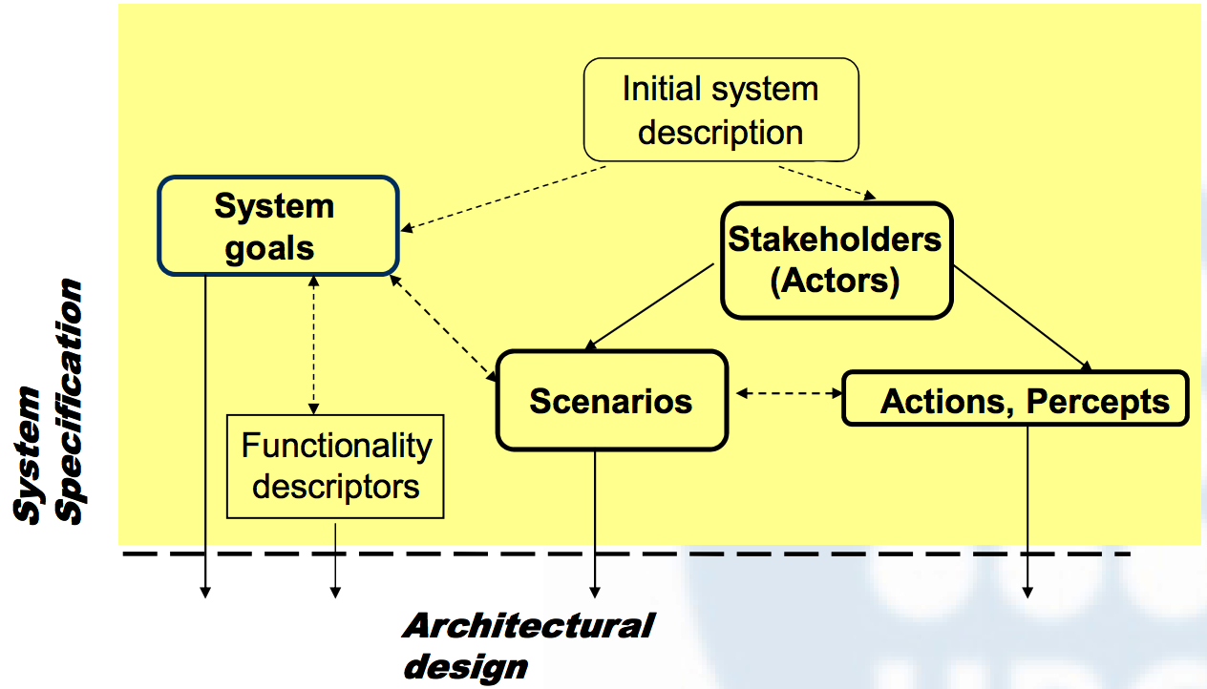
Especificación del sistema
Notes:
Trabajaremos con un ejemplo de un tutorial https://sites.google.com/site/rmitagents/software/prometheusPDT/tutorials/meteorology
Básicamente un sistema de alertas de climatología en aeropuertos. Tenemos un servicio/persona que predice el tiempo para una serie de aeropuertos (cada 12 horas) al que nos podemos suscribir
Tenemos Sensores de climatología de aeropuertos (AWS) que proporcionan el estado climatológico del aeropuerto cada 15 minutos o bajo demanda (mide a cada minuto). Tenemos Usuarios que mediante una GUI accederán a la información de alertas y de suscripciones.

Slide 8
Especificación del sistema: pasos no secuenciales
Empieza con una descripción a alto nivel del sistema (textual)
Identifica actores
Identifica escenarios de más alto nivel para cada actor
Identifica inputs/outputs (percepciones/acciones)
Pestaña Analysis Overview
  Muestra las interacciones entre el sistema y el entorno
  Identificamos los actores y los escenarios en los que participan
  Identificamos las acciones y percepciones entre los actores y el sistema
Notes:
Actores: Usuario, AWS aeropuerto y Forescaster
Tenemos 3 escenarios a alto nivel:
Suscripción de usuario
Alertar usuario
Obtener datos
Percepciones:
Suscripción
Lectura de AWS
Datos de predicción (TAF)
Acciones
Mostrar aviso
Suscripción a AWS / Suscripción a TAF
Petición de datos

Slide 9
Especificación del sistema: pasos no secuenciales
A continuación detallaremos los escenarios y los objetivos (goals): Scenario overview / Goal overview
Están interrelacionados
  Un escenario es un ejemplo de una posible ejecución del sistema, una traza de lo que normalmente pasará
  Un objetivo representa un estado al que queremos llegar
  Cada escenario ha de estar ligado almenos a un objetivo
    Un escenario trata de conseguir algo
  Normalmente iremos pasando de uno a otro a medida que hagamos cambios en ellos.
    PDT intentará ayudarnos propagando cambios
Notes:
Al definir los escenarios en el Analysis Overview, aparecerán en Scenarios Overview. Cada escenario se le generará automáticamente un Goal (mirar en Goal overview) quitando la palabra scenario del final y poniendo goal. Se puede cambiar el nombre en las propiedades del Goal.

Slide 10
Especificación del sistema: pasos no secuenciales
Los escenarios pueden descomponerse en subescenarios
  Creamos los subescenarios
  Los añadimos como Steps del objetivo (en Properties)
  Recordad, es un proceso iterativo. Puede que haya información que aún no sabemos. No pasa nada por dejar en blanco
Steps: representan la secuencia de procesos que se realizan en ese escenario
  Goals: Procesos que el sistema debe completar internamente
  Scenarios: Subescenarios
  Percepts: Cambios en el entorno que pueden afectar al sistema
  Actions: Procesos dentro del sistema que afectan el entorno externo
Notes:
Al definir los escenarios en el Analysis Overview, aparecerán en Scenarios Overview. Cada escenario se le generará automáticamente un Goal (mirar en Goal overview) quitando la palabra scenario del final y poniendo goal. Se puede cambiar el nombre en las propiedades del Goal.
Ejemplo de steps para Obtain TAF Data Scenario:
- Suscribirse al Forecaster (Action)
- Llegada de datos de los aeropuertos (Percept)
- División de los datos por aeropuertos individuales y comunicación de las predicciones individuales a los correspondientes aeropuertos (Goal)
- Recepción de la predicción individual en el aeropuerto (Goal)
- Almacenamiento de la predicción en el sistema de datos apropiado (Goal)
Obtain AWS Data Scenario
- Subscribing to the AWS sensor (Action)
- Data arriving for an individual airport (Percept)
- Reading incoming data (Goal)
- Updating beliefsets with new data (Goal)

Slide 11
Especificación del sistema: pasos no secuenciales
En el diagrama de objetivos (Goal overview)
  Podemos definir subobjetivos
  Los conjuntos de subobjetivos se pueden agrupar mediante
    AND: Todos han de completarse para completar al padre
    OR: Al menos uno ha de completarse para completar al padre
  Recordad, es un proceso iterativo.
Notes:
AND por defecto
Para indicar OR, hay que mirar en las Properties del
Goal padre y marcar el checkbox OR refinement
En el tutorial hay ejemplos con OR (para los diferentes tipos de aviso)

Slide 12
Especificación del sistema: pasos no secuenciales
Roles del sistema
  Agrupan objetivos similares
  No es necesario que todos los objetivos de la jerarquía estén asociados a un rol
  Un rol puede tener varios objetivos
  Un objetivo puede estar asociado a varios roles
  Limitar su alcance: debería poder definirse en 1-2 frases
  Relaciona también a los roles las acciones y percepciones
    Todas las acciones/percepciones han de estar ligadas a algún rol
    Pueden estar ligadas a más de un rol
  No confundir rol con agente
  Añadid la descripción. Si está todo bien, el descriptor del rol lo tendréis hecho automáticamente
Notes:
Si un rol tiene todos los subobjetivos, añade al padre
Si los subobjetivos están repartidos entre varios roles, no hace falta añadir al padre

Slide 13
Especificación del sistema: pasos no secuenciales
Volvemos a especificar los escenarios para añadir los roles
  En Scenario Overview, en las properties, en el tab Steps
  Añadimos los roles correspondientes a cada Step
Añadimos los sistemas de almacenamiento de datos (Data), en Analysis Overview
  Esto nos permitirá definir en los Steps de los escenarios qué datos consume o escribe

Slide 14
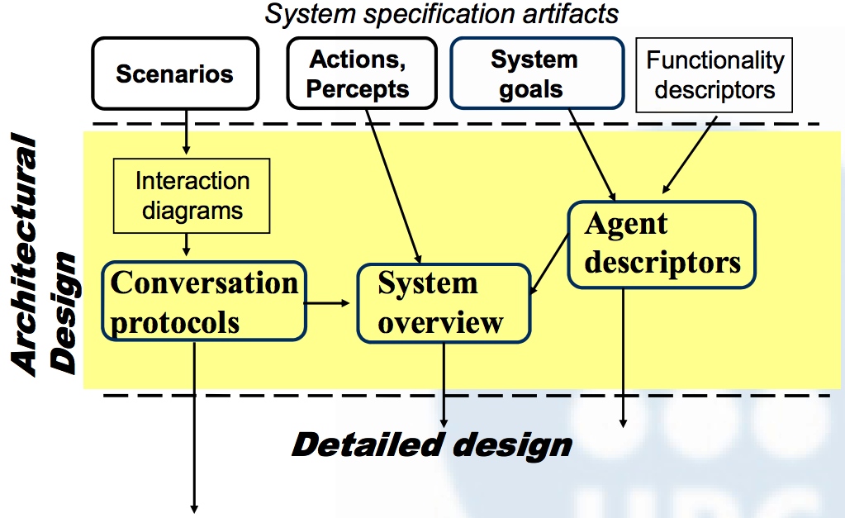
Diseño arquitectónico
Notes:
Objetivos
Agrupar agentes en roles (Agent Role grouping diagram)
Introducir y desarrollar interacciones de agentes (protocol diagram y el system overview diagram)
Especificar los detalles de los sistemas de almacenamientos de datos y los descriptores de datos

Slide 15
Diseño arquitectónico: Tipos de agente
Opción 1: El dominio ya identifica los tipos de agente
Opción 2: Identifica tipos de agente en el sistema
  Agrupando funcionalidades a tipos de agentes según cohesión y acoplamiento
  Agrupando funcionalidades que
    Están relacionadas basándote en el sentido común
    Requieran bastante información relacionada
      Data Coupling Diagram

Slide 16
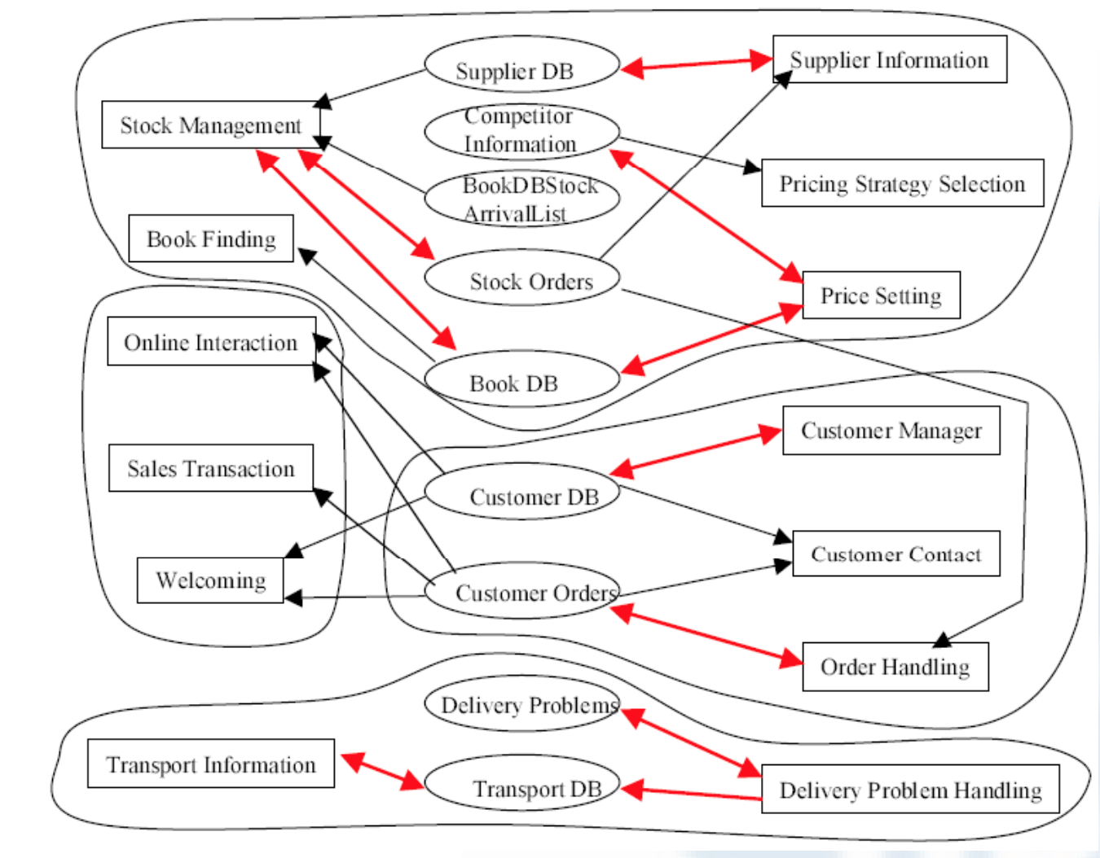
Data Coupling Diagram

Slide 17
Diseño arquitectónico: Descriptores de agentes
Genera los descriptores de agentes según los tipos de agente
  Nombre y Descripción
  Cardinalidad: ¿Cuántos agentes de cada tipo? (uno, muchos, dinámico)
  Lifetime: ¿Cuál es el tiempo de vida del agente?
  Initialisation: ¿Cuál es el estado inicial del agente?
  Demise: ¿Qué debería hacerse cuando un agente es matado?
  Uses/Produces data: ¿Qué datos usa/produce el agente?
  ¿A qué eventos debería el agente reaccionar?
Notes:
Name:
Description:
Cardinality: (min-max)
Lifetime:
Initialisation:
Demise:
Incoming and Outgoing Messages: For each indicate the source and destination, e.g. acknowledge (AnAgent → AnotherAgent)
Internal Messages: For each indicate the source and destination, e.g. CheckAvailability (MyPlan → MyCapability)
Percepts:
Actions:
Uses data:
Produces data:
Internal data:
Goals:
Functionalities:
Protocols:
Included plans:
Included capabilities:

Slide 18
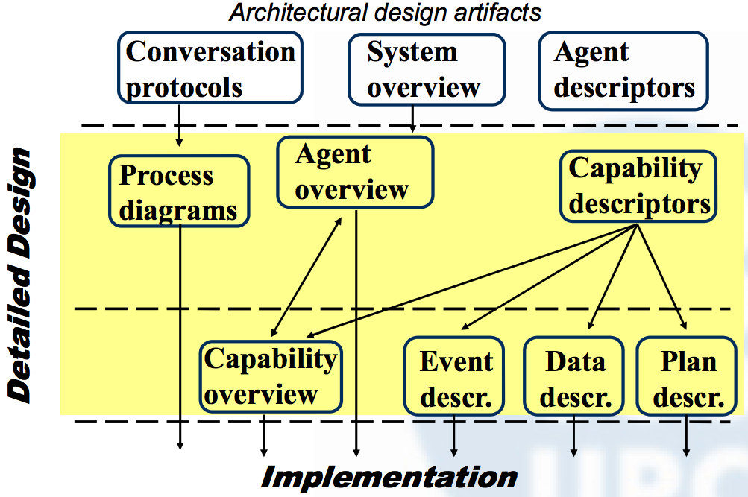
Diseño detallado
Notes:
No vamos a entrar en detalle con esta fase porque no nos hace falta para la práctica

Slide 19
Referencias
Plugin: https://sites.google.com/site/rmitagents/software/prometheusPDT
Tutorial: https://sites.google.com/site/rmitagents/software/prometheusPDT/tutorials/meteorology

Slide 20

Ulises Cortés, Luis Oliva Felipe
{ia,loliva}@cs.upc.edu
http://www.lsi.upc.edu/~{ia,loliva}
2018

